Slide 1
Игровые технологии на уроке информатики
Торба Валерия Артуровна учитель информатики
МБОУ СОШ №12 им. И.Г. Остапенко

Slide 2
Игровые технологии являются одной из уникальных форм обучения:
позволяют сделать интересной и увлекательной работу учащихся на творческо-поисковом уровне;
разнообразить будничные шаги по изучению информатики;
активизировать все психические процессы и функции ребенка;
способствуют использованию знаний в новой ситуации;
вносят разнообразие и интерес в учебный процесс.

Slide 3
Актуальность применения игровых методов
это естественная для ребенка и гуманная форма обучения;
перенасыщенность современного школьника информацией;
повышение прочности и качества усвоения знаний учащимися.

Slide 4



Ребусы
Исполнитель
Передача
Модель

Slide 5
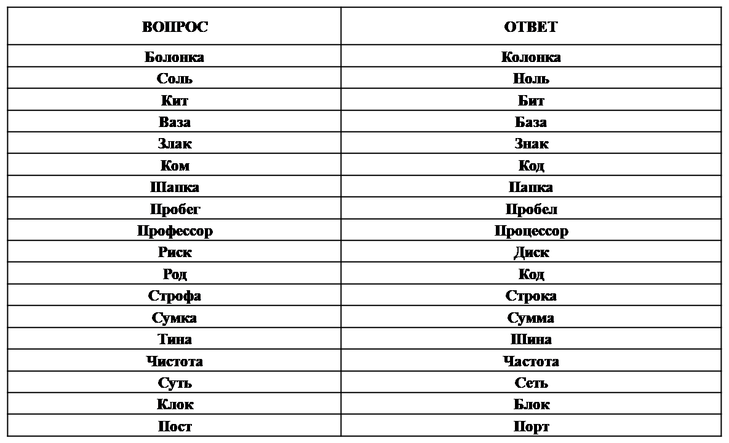
Замени букву

Slide 6
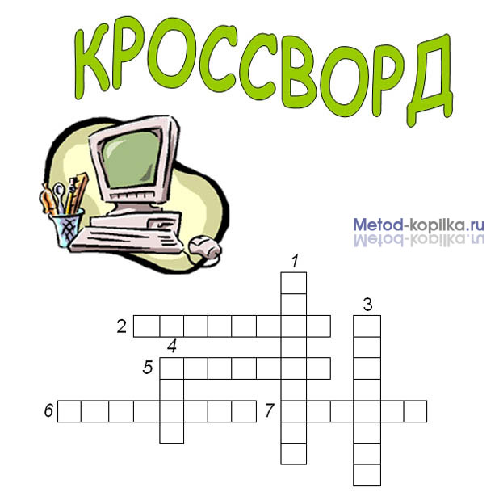
Сканворды, кроссворды
1. «Мозг» компьютера.
2. Устройство для ввода звука.
3. Устройство для прослушивания музыки, звука.
4. Устройство для хранения программ и данных.
5. Устройство для просмотра информации.
6. Устройство аналогичное «мышке».
7. Устройство для ввода информации в компьютер с листа бумаги.

Slide 7
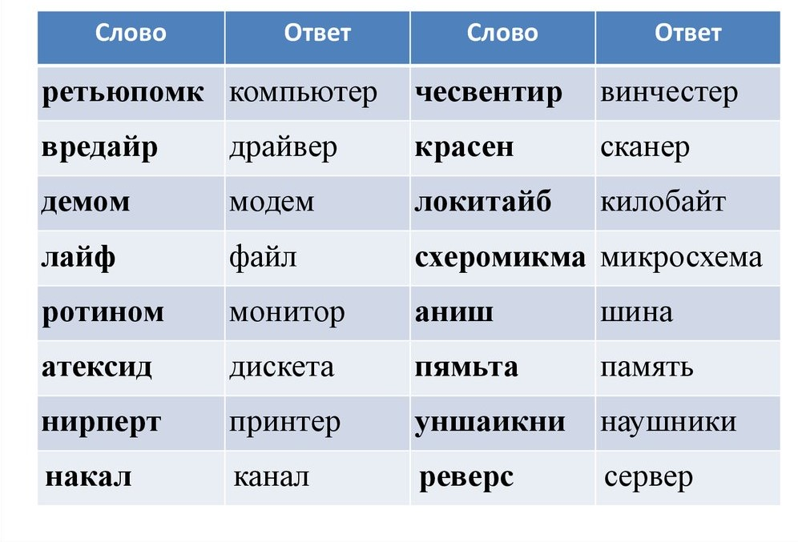
Анаграммы

Slide 8
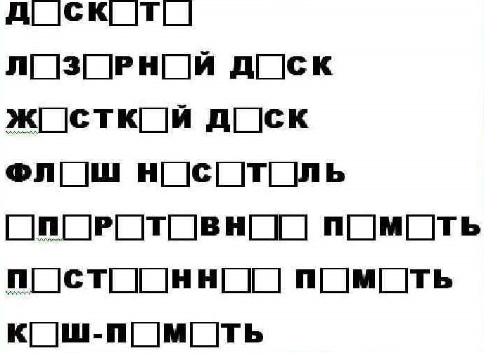
Игра «Шутка наборщика»
При наборе слов наборщик решил пошутить, се согласные он вставил, а гласные пропустил. Найди неизвестные буквы по теме «Память компьютера»

Slide 9
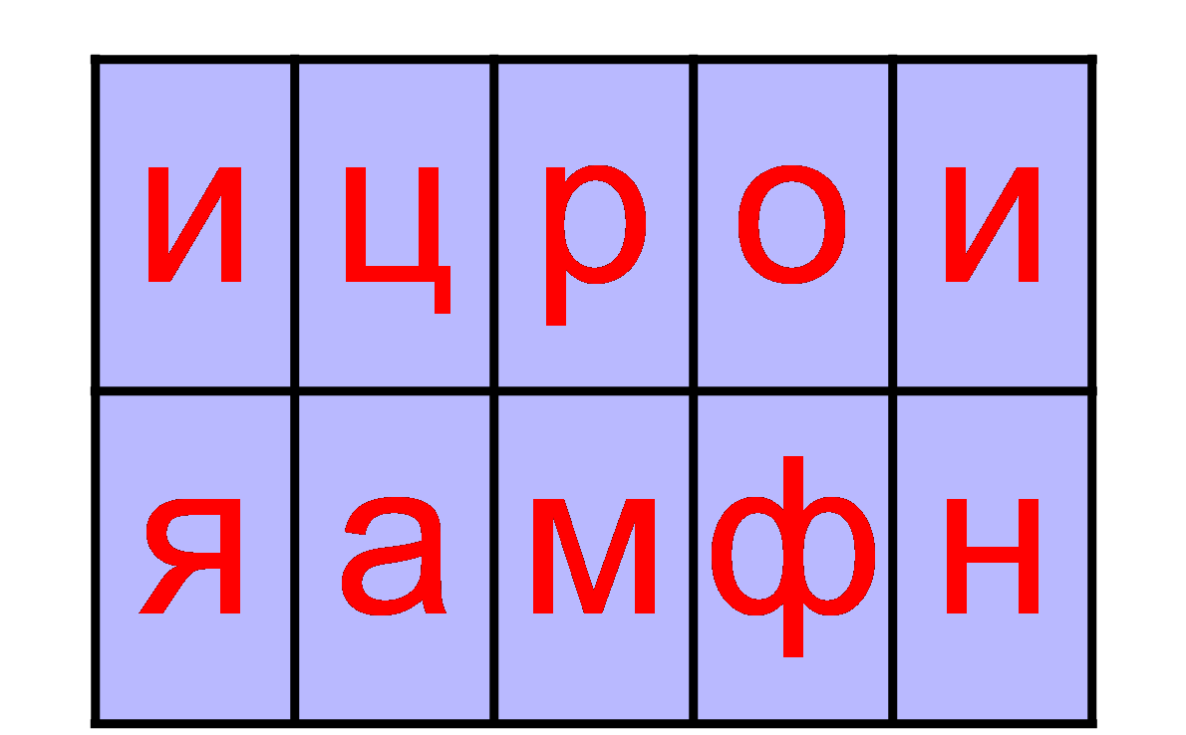
Змейка

Slide 10
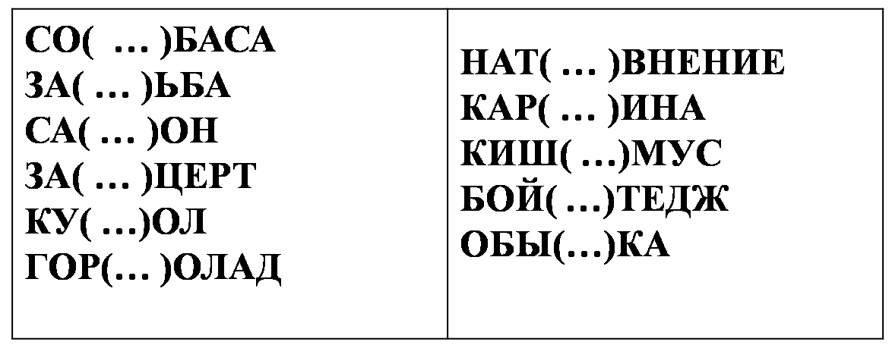
Логика
Вставьте вместо точек слово из трех букв, которое будет окончанием одного слова и началом другого

Slide 11
Спасибо за внимание!

